Slide 1
Linux高级程序设计（第二版）
人民邮电出版社 出版
杨宗德 编著
2009年9月

Slide 2
第11章 线程间同步机制
1
互斥锁通信机制
2
条件变量通信机制
3
读写锁通信机制
4
线程与信号

Slide 3
互斥锁基本原理
互斥以排他方式防止共享数据被并发修改。互斥锁是一个二元变量，其状态为开锁（允许0）和上锁（禁止1），将某个共享资源与某个特定互斥锁绑定后，对该共享资源的访问如下操作：
（1）在访问该资源前，首先申请该互斥锁，如果该互斥处于开锁状态，则申请到该锁对象，并立即占有该锁（使该锁处于锁定状态），以防止其它线程访问该资源；如果该互斥锁处于锁定状态，默认阻塞等待；
（2）只有锁定该互斥锁的进程才能释放该互斥锁。其它线程的释放操作无效。

Slide 4
互斥锁基本操作函数
功能 | 函数
初始化互斥锁 | pthread_mutex_init
阻塞申请互斥锁 | pthread_mutex_lock
释放互斥锁 | pthread_mutex_unlock
非阻塞申请互斥锁 | pthread_mutex_trylock
销毁互斥锁 | pthread_mutex_destroy

Slide 5
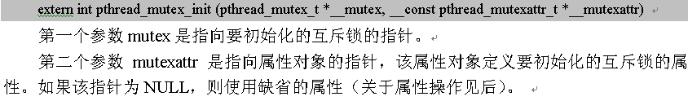
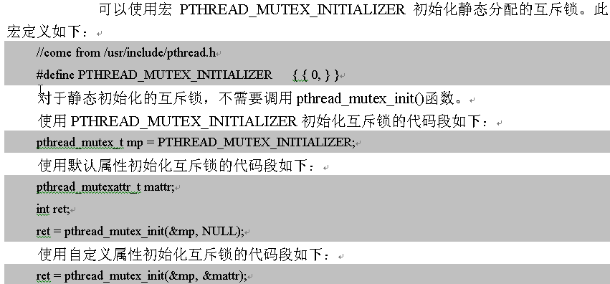
pthread_mutex_init

Slide 6
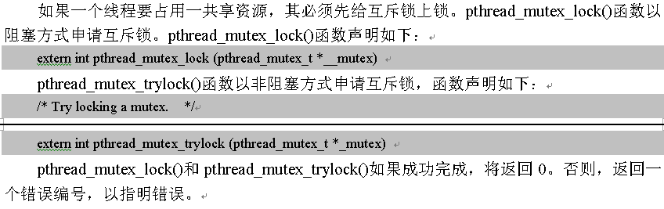
申请互斥锁

Slide 7
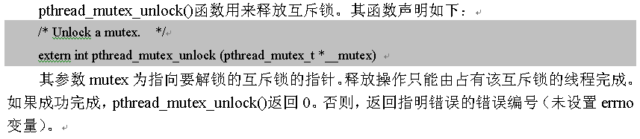
释放互斥锁

Slide 8
第11章 线程间同步机制
1
互斥锁通信机制
2
条件变量通信机制
3
读写锁通信机制
4
线程与信号

Slide 9
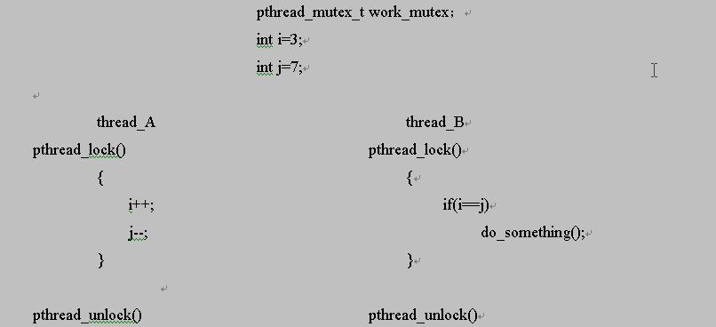
条件变量基本原理 互斥锁不能解决的问题

Slide 10
互斥锁不能解决的问题
如果只使用互斥锁，可能导致do_something()永远不会执行，这是程序员所不期望的，如下分析所示：
  线程A抢占到互斥锁，执行操作，完成后i==4，j=6；然后释放互斥锁；
  线程A和线程B都有可能抢占到锁，如果B抢占到，条件不满足，退出；如果线程A抢占到，则执行操作，完成后i==5，j=5；然后释放互斥锁；
  同理，线程A和线程B都有可能抢占到锁，如果B抢占到，则条件满足，do_something()得以执行，得到预期结果。但如果此时B没有抢占到，执行操作后i=6，j=4，此后i等于j的情况永远不会发生。

Slide 11
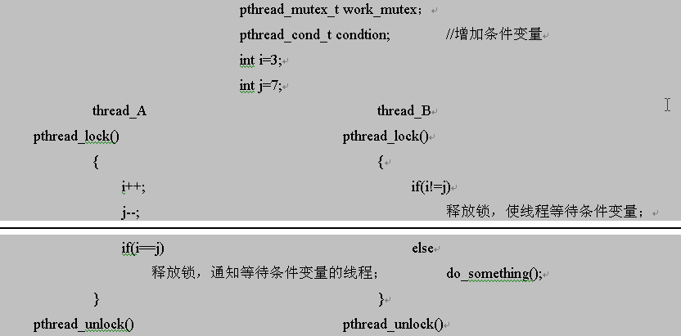
条件变量解决的问题

Slide 12
条件变量基本操作
功能 | 函数
初始化条件变量 | pthread_cond_init
阻塞等待条件变量 | pthread_cond_wait
通知等待该条件变量的第1个线程 | pthread_cond_signal
在指定的时间之内阻塞等待条件变量 | pthread_cond_timedwait
通知等待该条件变量的所有线程 | pthread_cond_broadcast
销毁条件变量状态 | pthread_cond_destroy

Slide 13
条件变量应用
见书上例程。

Slide 14
第11章 线程间同步机制
1
互斥锁通信机制
2
条件变量通信机制
3
读写锁通信机制
4
线程与信号

Slide 15
读写锁通信机制
在对数据的读写应用中，更多的是读操作，而写操作较少，例如对数据库数据的读写应用。为了满足当前能够允许多个读出，但只允许一个写入的需求，线程提供了读写锁来实现。其基本原则如下：
（1）如果有其它线程读数据，则允许其它线程执行读操作，但不允许写操作；
（2）如果有其它线程写数据，则其它线程的读、写操作均不允许。
因此，其将该锁分为了读锁和写锁。
（1）如果某线程申请了读锁，其它线程可以再申请读锁，但不能申请写锁；
（2）如果某线程申请了写锁，则其它线程不能申请读锁，也不能申请写锁。
定义读写锁对象的代码如下：
pthread_rwlock_t rwlock; //全局变量

Slide 16
读写锁基本操作
功能 | 函数
初始化读写锁 | pthread_rwlock_init
阻塞申请读锁 | pthread_rwlock_rdlock
非阻塞申请读锁 | pthread_rwlock_tryrdlock
阻塞申请写锁 | pthread_rwlock_wrlock
非阻塞申请写锁 | pthread_rwlock_trywrlock
释放锁（无论是读锁还是写锁） | pthread_rwlock_unlock
销毁读写锁 | pthread_rwlock_destroy

Slide 17
第11章 线程间同步机制
1
互斥锁通信机制
2
条件变量通信机制
3
读写锁通信机制
4
线程与信号

Slide 18
线程在信号操作时有以下特性
（1）每一个线程可以向别的线程发送信号。pthread_kill()函数用来完成这一操作。
（2）每一个线程可以设置自己的信号阻塞集合。pthread_sigmask()函数用来完成这一操作，其类似于进程的sigprocmask()函数。
（3）每个线程可以设置针对某信号处理的方式，但同一进程中对某信号的处理方式只能有一个有效，即最后一次设置的处理方式有效。
（4）如果别的进程向当前进程中发送一个信号，由哪个线程处理是未知的。

Slide 19
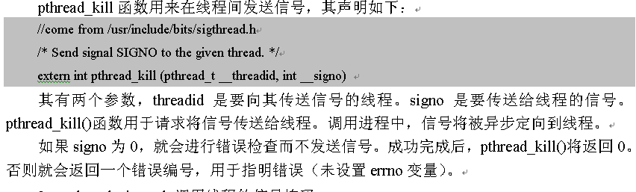
线程信号管理

Slide 20
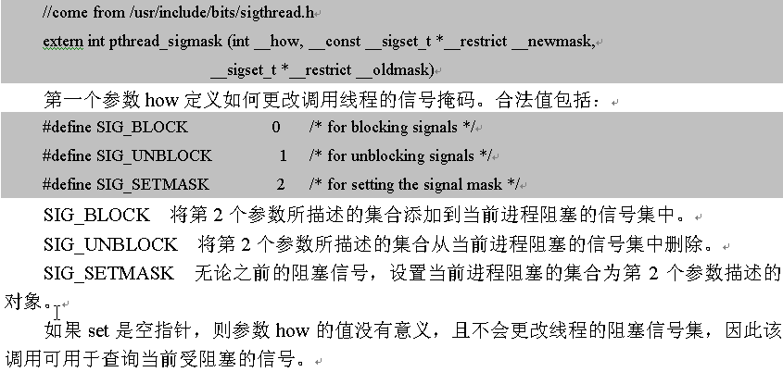
pthread_sigmask调用线程的信号掩码

Slide 21
线程信号应用实例
见教材示例。

